Slide 1
Implementation: ETHAN at SemEval2020 Task 5
Implémentation du code présenté dans le papier, résultats et comparaison
Auteur du papier: Len Yabloko

Slide 2
Rappel du problème: Subtask-1 & Subtask-2
1: Quelle algorithme peut-il nous permettre d’identifier les contrefactuels? -> classification
2: Quelle élément de la phrase peuvent améliorer la classification? -> Analyse NLP, extraction d’antécédent et conséquent

Slide 3
Rappel du problème: Subtask-1 & Subtask-2
Solution de l’auteur:
1 - Finetune un modèle RoBerta sur les données d'entraînement pour de la classification -> sauvegarde le modèle
2 - Constituency parsing, POS tagging et identifier pattern ‘if’ - ‘would’ et découper les phrases en pairs antécédents-conséquents.

Slide 4
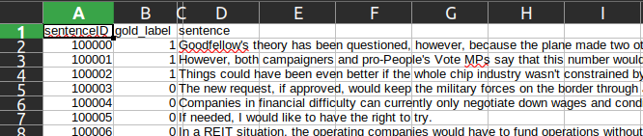
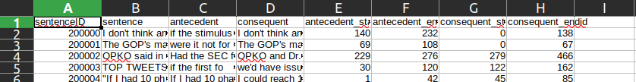
Jeu de Données
Subtask-1 (13000 exemples de train et 7000 de test)
Subtask-2 (3500 de train et 2000 de test)

Slide 5
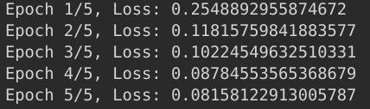
Subtask-1: Finetune model roberta sur cloud
Task1_gpu_train.ipynb
5 epochs de finetuning
30mn d'entraînement sur TPU de google colab

Slide 6
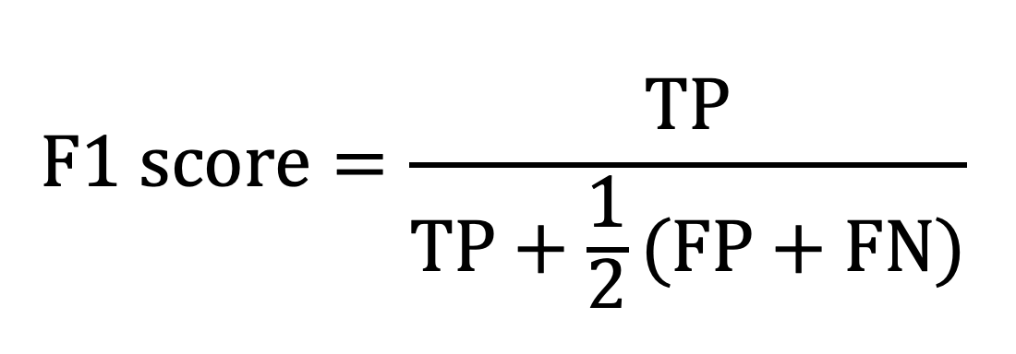
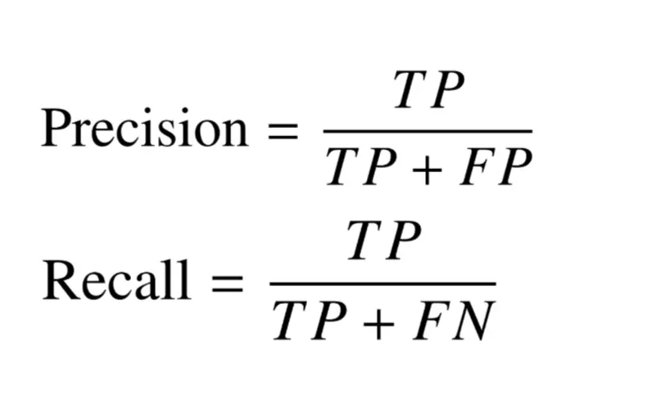
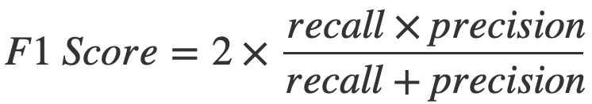
Subtask-1: f1 score

Slide 7
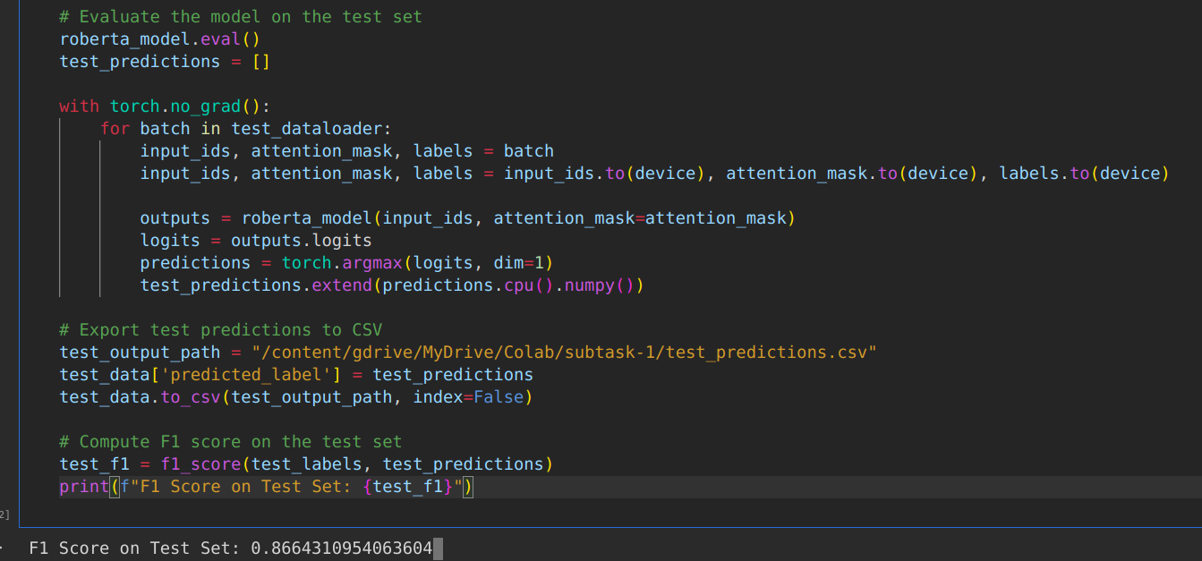
Subtask-1: résultats
F1 score de 0.86

Slide 8
Subtask-1: visualisation

Slide 9
Subtask-2: execution du notebook de l’auteur
SemEval2020_Task5_Subtask_2.ipynb
-> antecedents.tsv, consequents.tsv

Slide 10
Subtask-2: test.csv (à gauche), antecedents.tsv (à droite)

Slide 11
Comparaison résultats
Nos Résultats | Résultats de l’auteur
Subtask-1: F1-score=0.86 Subtask-2: | Subtask-1: F1-score=0.87 Subtask-2: f1:0.719 recall:0.8 precision:0.693 exact_match:0.0554

Slide 12
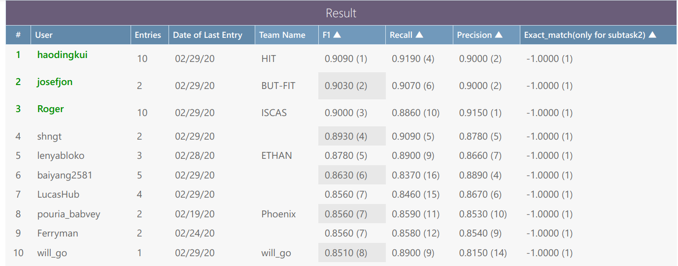
Résultats de la compétition semeval2020 (Subtask-1)
https://competitions.codalab.org/competitions/21691#results

Slide 13
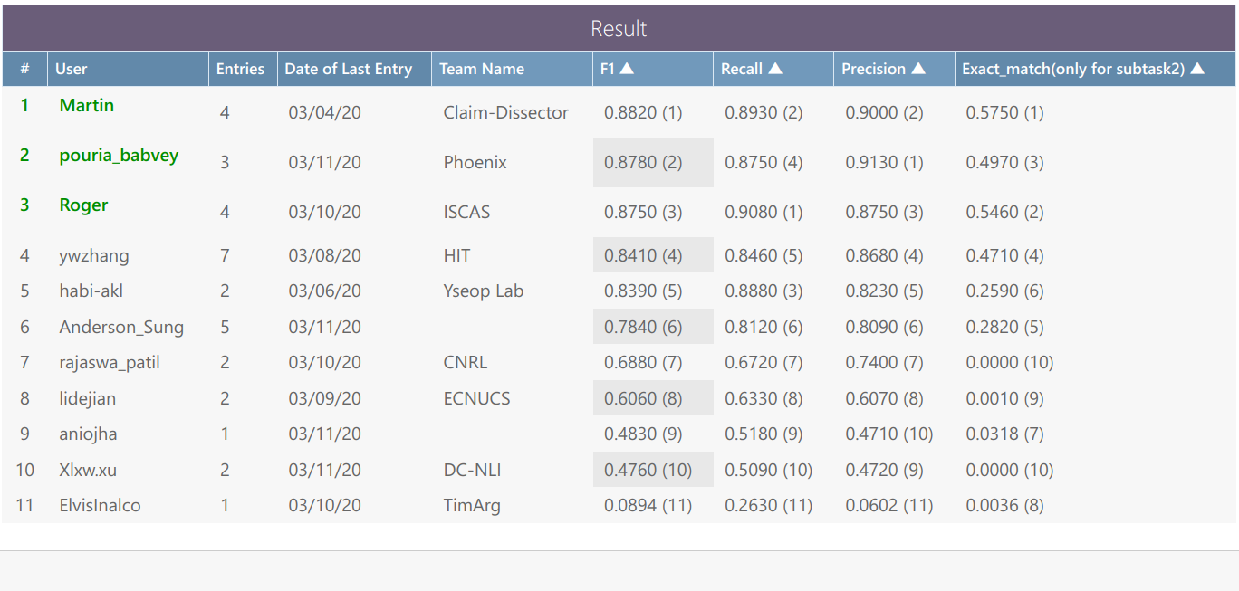
Résultats de la compétition semeval2020 (Subtask-2)
https://competitions.codalab.org/competitions/21691#results

Slide 14
Conclusion
Alan COURTEL
Amaury PETERSCHMITT

